Slide 1
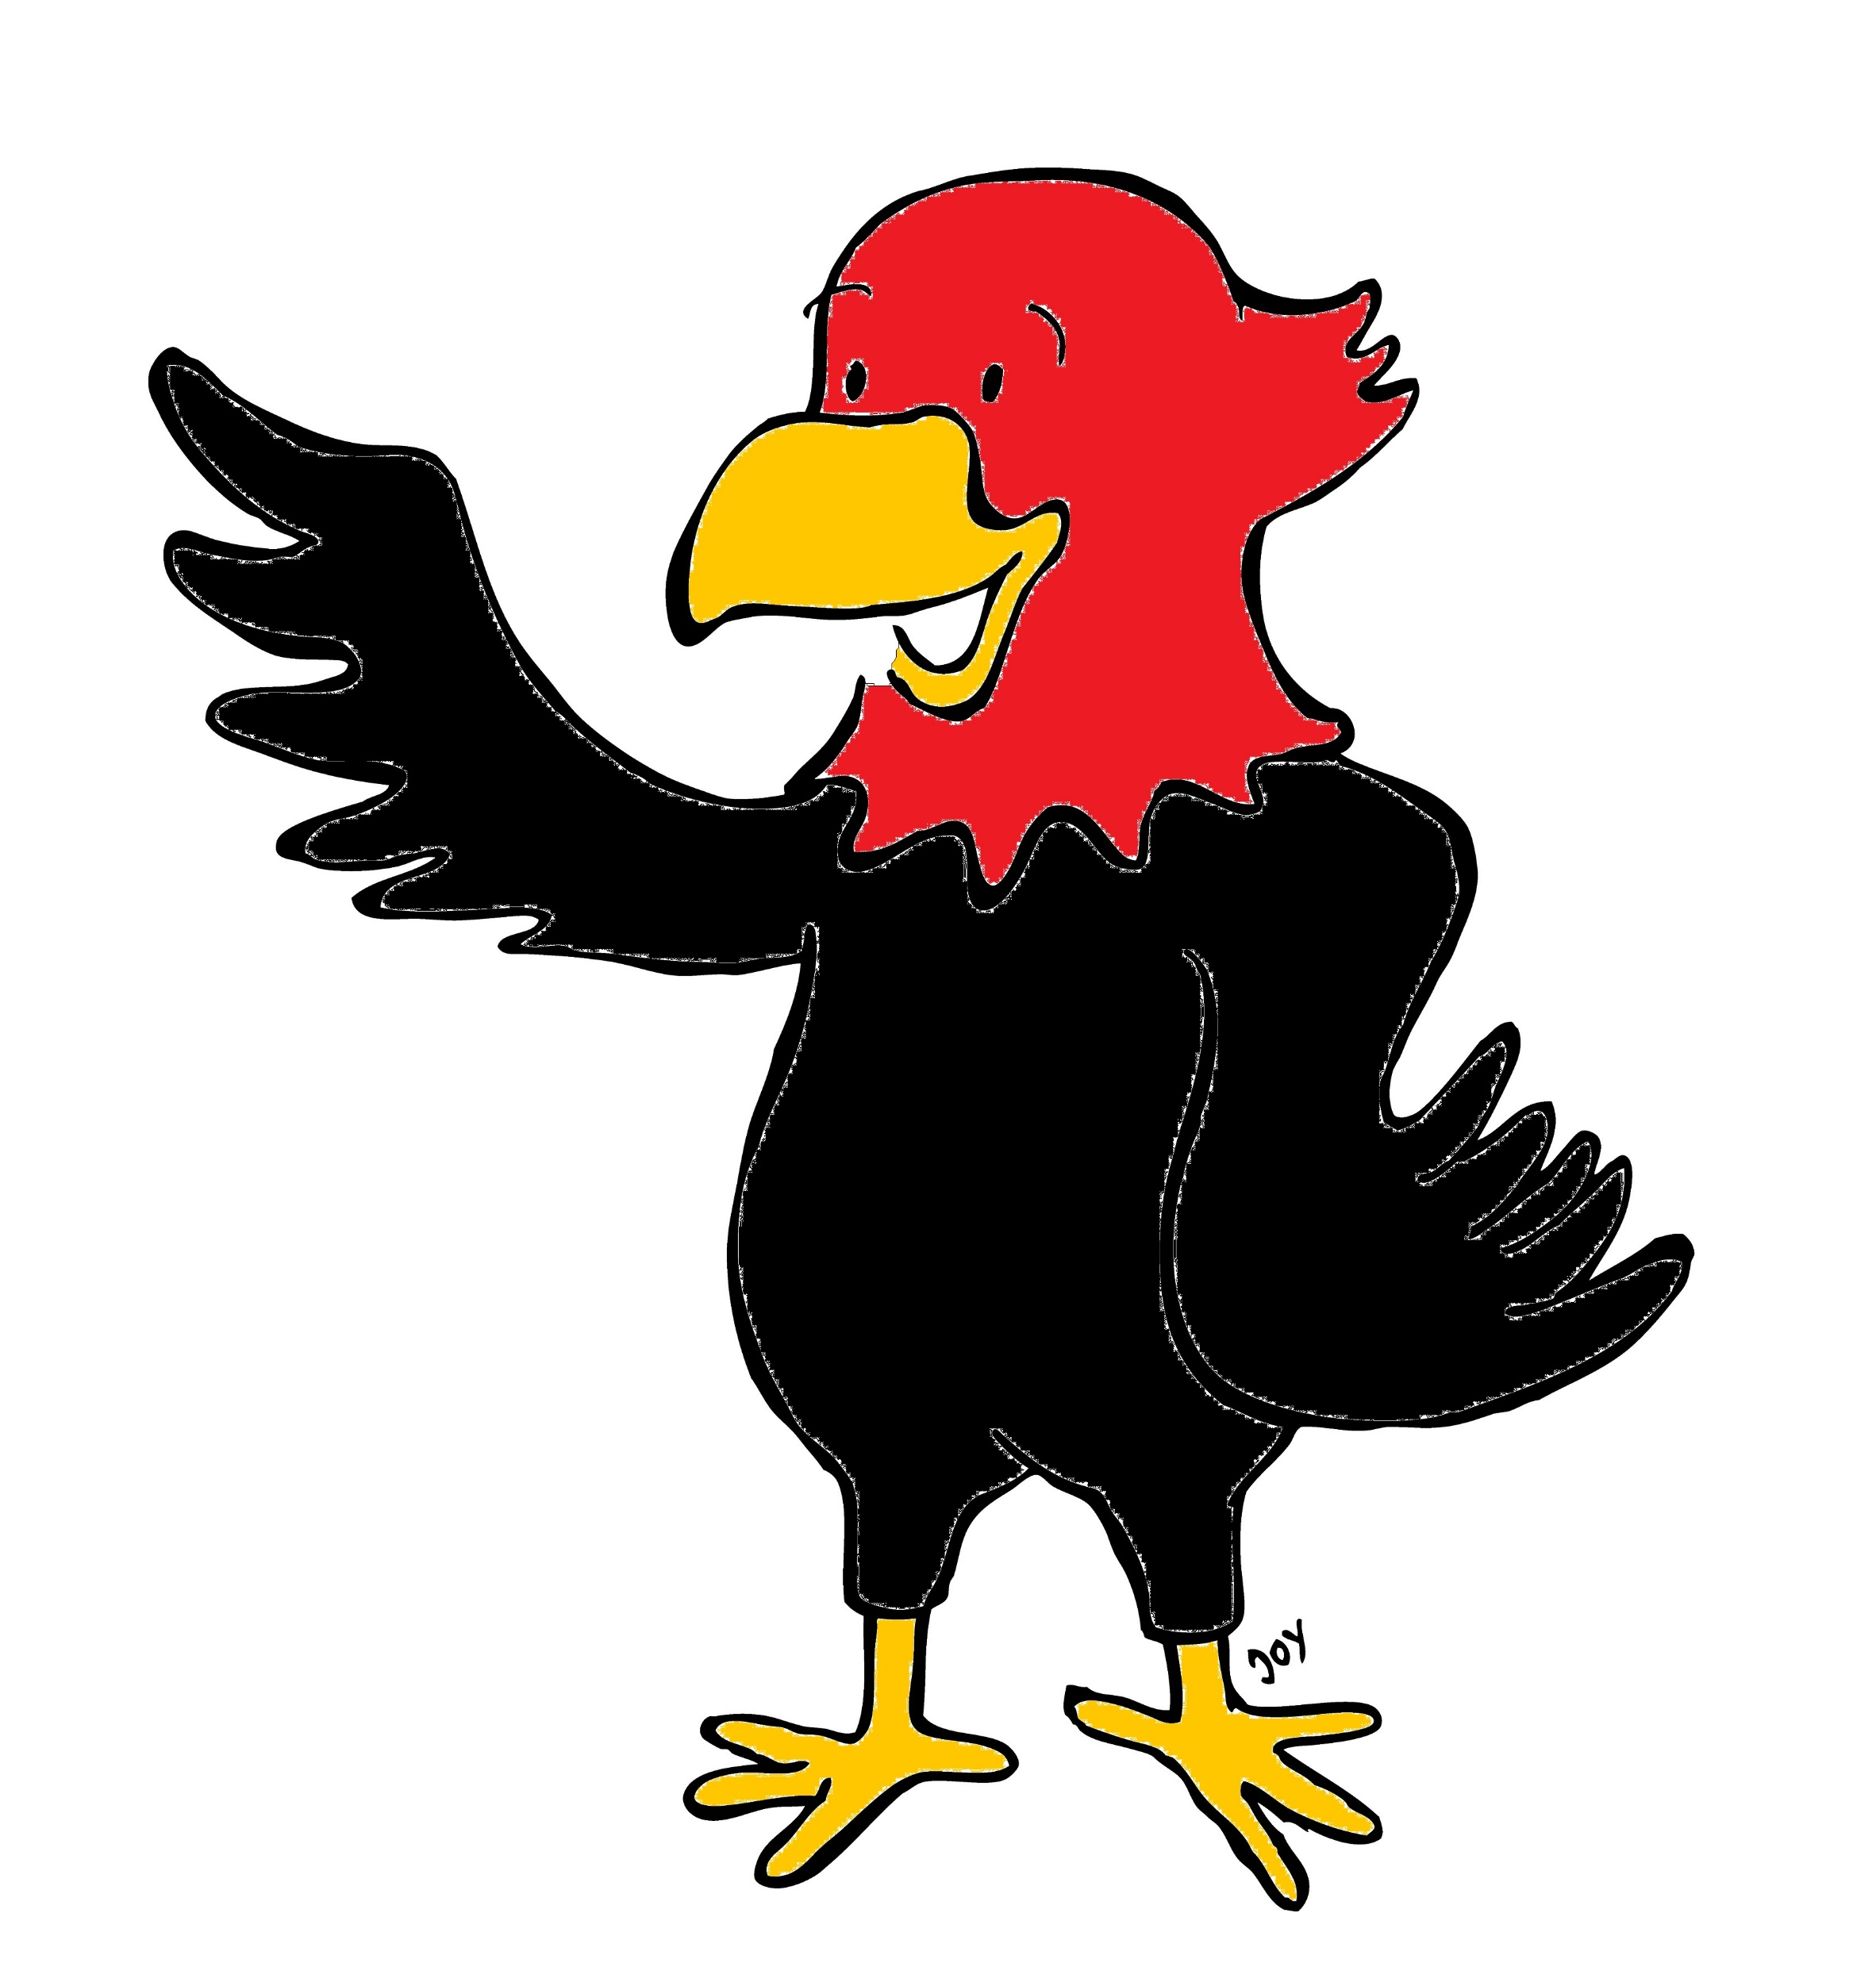
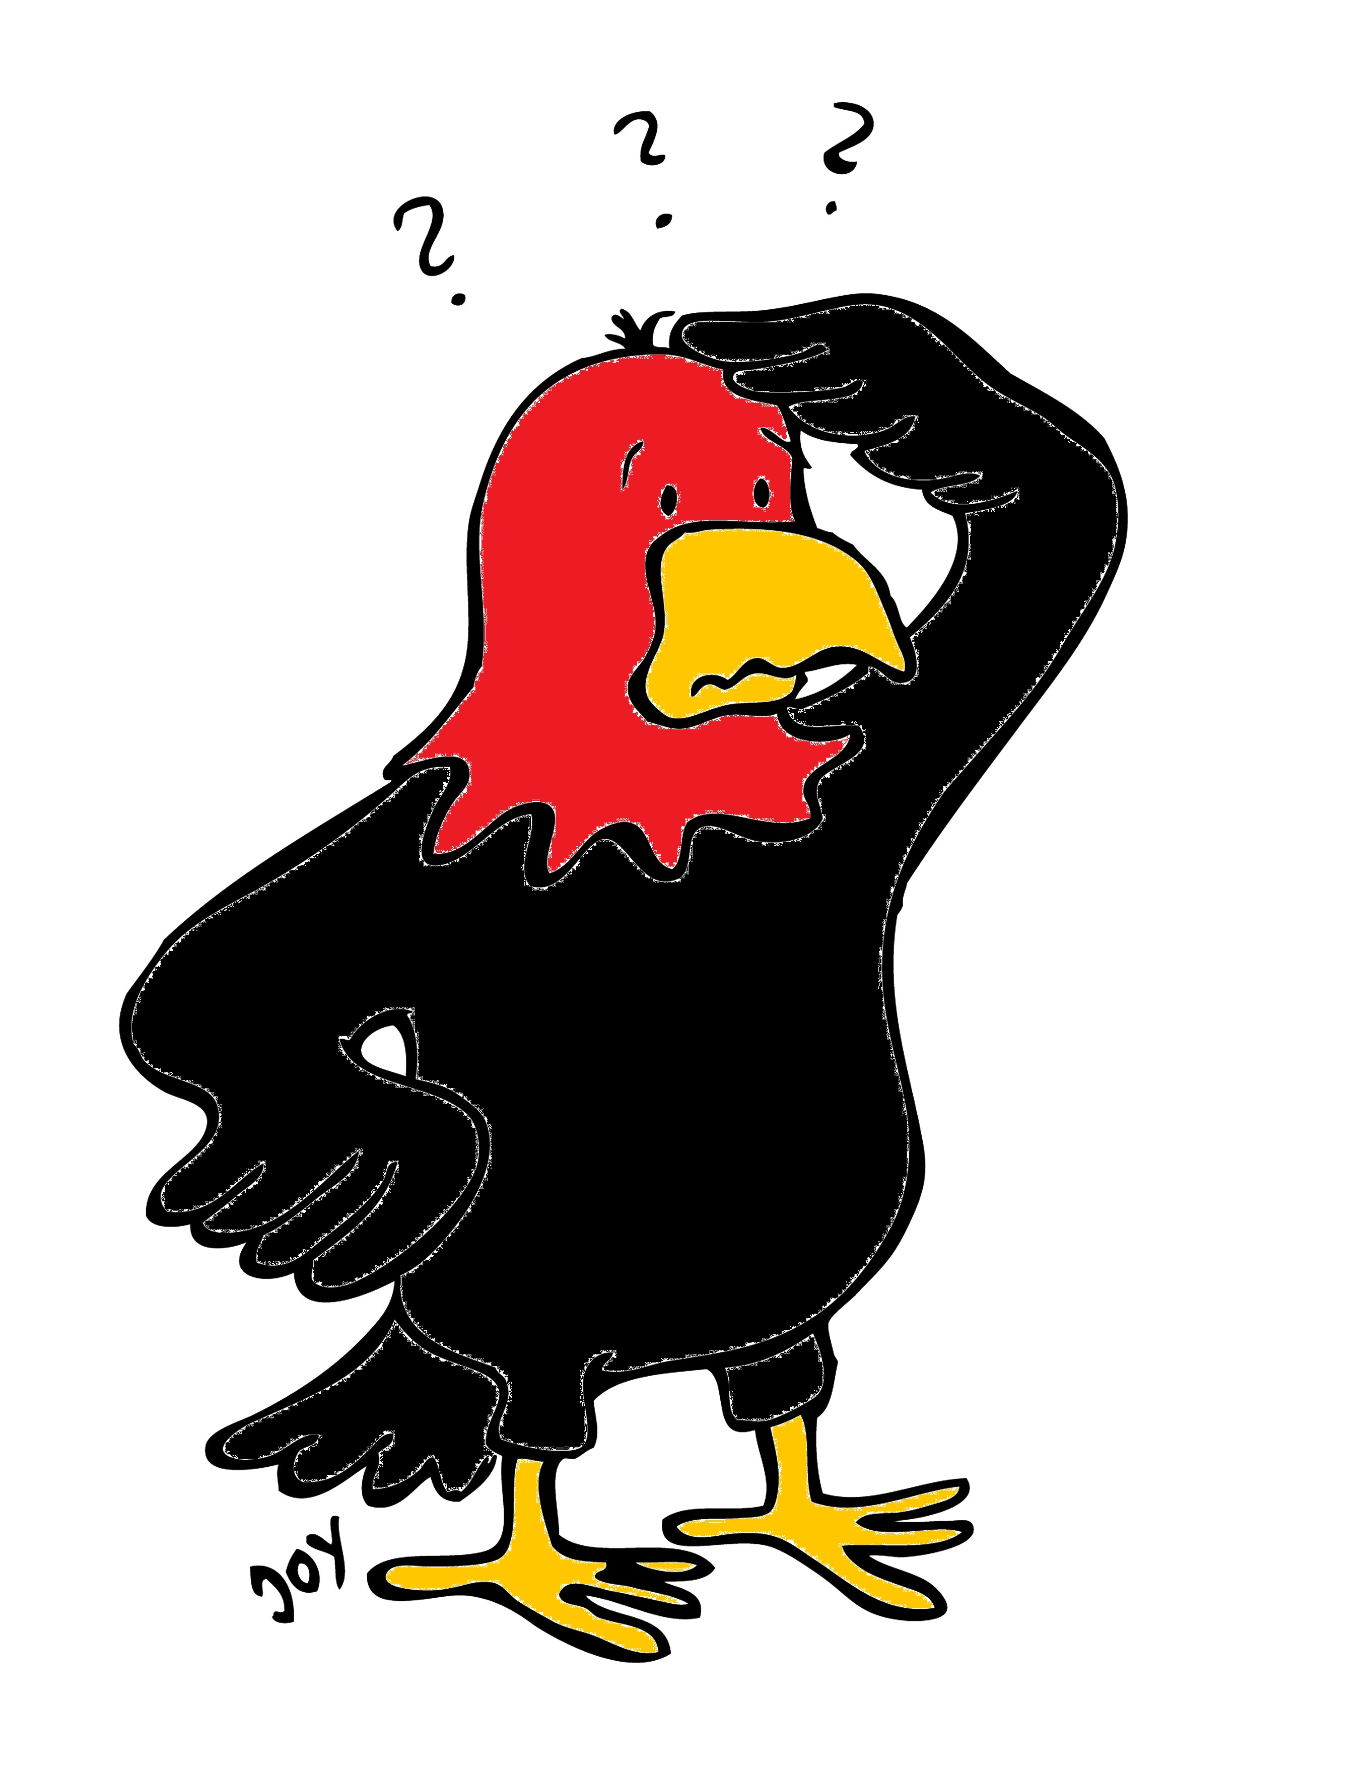
GET Buddied Up
German with Ali, the Eagle
get-across-borders@uni-mainz.de
© 2020 - GET Across Borders

Slide 2
Deutsch lernen mit Ali, unserem Adler Sigrid Rieuwerts get-across-borders@uni-mainz.de

Slide 3
Hallo!
Heute lernen wir…
…die Familie.
Today we are going to learn…
...how to introduce your family.
© GET Across Borders

Slide 4
I have…
Ich habe…
Ich habe eine Familie.
I have a family.
© GET Across Borders

Slide 5
Die Eltern – the parents
die Mutter - the mother der Vater - the father
eine Mutter - a mother ein Vater - a father
Ich habe zwei Eltern.
I have two parents.
Ich habe eine Mutter.
I have a mother.
Ich habe einen Vater.
→ I have a father.
Pixabay
© GET Across Borders
5

Slide 6
Die Geschwister – the siblings
die Schwester - the sister der Bruder - the brother
eine Schwester - one sister ein Bruder - one brother
zwei Schwestern - two sisters zwei Brüder - two brothers
Ich habe Geschwister.
I have siblings.
Ich habe eine Schwester.
I have a sister.
Ich habe einen Bruder.
I have a brother.
Pixabay
© GET Across Borders
6

Slide 7
Die Großeltern – the grandparents
die Oma / Großmutter - the grandmother
der Opa / Großvater - the grandfather
eine Oma - one grandmother ein Opa - one grandfather
zwei Omas - two grandmothers zwei Opas - two grandfathers
Ich habe eine Oma.
I have a grandmother.
Ich habe einen Opa.
→ I have a grandfather.
Pixabay
© GET Across Borders
7

Slide 8
All your family members
Ich habe…
…eine Mutter.
…einen Vater.
…einen Bruder.
…eine Schwester.
…eine Oma.
…einen Opa
© GET Across Borders

Slide 9
Exercise: Read the text and translate it to English.
Ich heiße Noah und ich habe eine große Familie.
Meine Mutter heißt Anna und sie ist 46 Jahre alt. Mein Vater heißt Christof und er ist 51 Jahre alt.
Ich habe viele Geschwister. Ich habe drei Schwestern und einen Bruder. Meine Schwestern heißen Amelie, Lara und Sina. Sie sind fünfundzwanzig, neunzehn und achtzehn Jahre alt. Mein Bruder heißt Alexander und er ist zweiundzwanzig Jahre alt.
Ich habe zwei Omas. Sie heißen Annelise und Gertrud.
Ich habe einen Opa und er heißt Karl-Heinz.
© GET Across Borders

Slide 10
Now compare your text to the translation of the text.
My name is Noah and I have a big family.
My mother is called Anna and she is 46 years old. My father is called Christof and he is 51 years old.
I have many siblings. I have three sisters and one brother. My sisters are called Amelie, Lara and Sina. They are twenty-five, nineteen and eighteen years old. My brother is called Alexander and he is twenty-two years old.
I have two grandmothers. They are called Annelise and Gertrud.
I have one grandfather and he is called Karl-Heinz.
© GET Across Borders

Slide 11
Now answer the questions about the text.
Wie viele Geschwister hat Noah?
How many siblings does Noah have?
Er hat 4 Geschwister
Wie alt ist die Mutter?
How old is the mother?
Sie ist 46 Jahre alt
3. Wie heißt der Opa?
What is the grandfather called?
Er heißt Karl-Heinz
4. Wie viele Omas hat Noah? Wie heißen sie?
How many grandmothers does Noah have? And what are their names?
2 Omas, sie heißen Annelise und Gertrud
© GET Across Borders

Slide 12
Exercise: Talk to a partner about you family!
Welche Familienmitglieder hast du?
Which family members do you have?
Wie heißen sie? /
What are their names?
Wie alt sind sie? /
How old are they?
© GET Across Borders

Slide 13
Sources
https://pixabay.com/de/photos/family-mutter-mama-sohn-vater-4632811/
https://pixabay.com/de/photos/geschwister-kinder-familie-bruder-1023000/
https://pixabay.com/de/photos/alte-menschen-ehepaar-gemeinsam-616718/
© GET Across Borders
13

Slide 14
Thank you for learning German with us! ☺
DISCLAIMER: Please note that any resources uploaded to this website are purely for educational purposes only. If any of the items, photos or texts uploaded are in infringement of copyright then please do not hesitate to contact us and we will have them removed.
© 2020 – GET Across Borders and © Leap4Joy

